Slide 1

49-1
These materials are by the Kongki Ka Project and are made available to you under the terms of the Creative Commons Attribution ShareAlike license 4.0.
You have permission to share and redistribute these materials in any format and to make reasonable revisions and adaptations of this translation, provided that:
• You include the above licence and source information.
• If you redistribute these materials or create derivatives, you must distribute your contributions under the same license as the original.
The Holy Bible, Berean Standard Bible, BSB is produced in cooperation with Bible Hub, Discovery Bible, OpenBible.com, and the Berean Bible Translation Committee. This text of God's Word has been dedicated to the public domain.
Tibetan text is from the Central Tibetan Bible translation by Central Asia Publishing. Used by permission.
Notes:
Checked Kham
49 Cornelius
1. Peter Heals Aeneas – Acts 9:32-35 (Left Top)
2. Tabitha raised – Acts 9:36-43 (Right Top)
3. Cornelius has a vision – Acts 10:1-8 (Right Bottom)
4. Peter’s vision – Acts 10:9-23 (Left Bottom and Center)
5. Cornelius Believes– Acts 10:24 – 11:18 (Left Center)

Slide 2
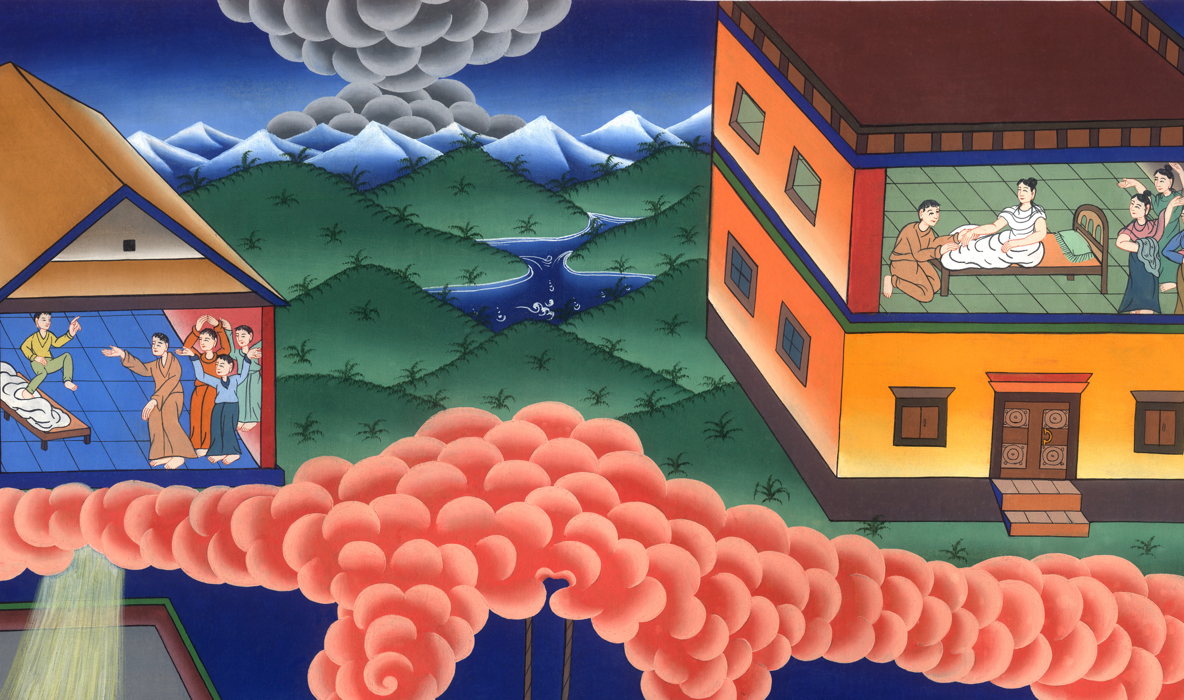
མཛད་པ། 9
བུད་མེད་ཐཱ་པི་ཐཱ་སླར་གསོན་དུ་མཛད་པ།

Slide 3
མཛད་པ། 9
བུད་མེད་ཐཱ་པི་ཐཱ་སླར་གསོན་དུ་མཛད་པ།
Tabitha raised from the dead– Acts 9:32-43

Slide 4
མཛད་པ། 9
བུད་མེད་ཐཱ་པི་ཐཱ་སླར་གསོན་དུ་མཛད་པ།
This work is licensed under a Creative Commons Attribution-ShareAlike 4.0 International License

Slide 5
32As Peter traveled throughout the area, he went to visit the saints in Lydda.
32པེ་ཏྲོ་ཡུལ་དེ་ཚོ་བརྒྱུད་ནས་ཕེབས་པའི་དུས་སུ་ཁོང་ལུ་དཱ་གྲོང་ཁྱེར་ལ་སྡོད་པའི་དད་ལྡན་རྣམས་ཀྱི་རྩར་སླེབས།

Slide 6

མཛད་པ། 9:32

Slide 7
33There he found a man named Aeneas, who had been paralyzed and bedridden for eight years.
33དེར་ལོ་བརྒྱད་ཀྱི་བར་དུ་གོམ་པ་སྤོ་མི་ཐུབ་པར་ཉལ་ཁྲིའི་སྟེང་སྡོད་དགོས་པའི་ཨ་ནི་ཡཱ་ཟེར་མཁན་ཞིག་དང་ཕྲད།

Slide 8
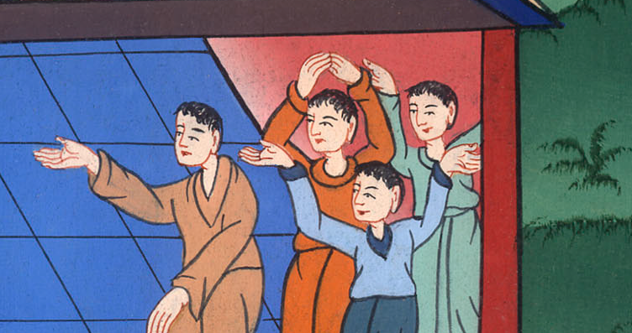
མཛད་པ། 9:33

Slide 9
34“Aeneas,” Peter said to him, “Jesus Christ heals you! Get up and put away your mat.” Immediately Aeneas got up, 35and all who lived in Lydda and Sharon saw him and turned to the Lord.
34པེ་ཏྲོས་ཁོ་ལ་“ཨ་ནི་ཡཱ། ཡེ་ཤུ་མཱ་ཤི་ཀ་ཡིས་ཁྱོད་གསོ་བར་མཛད། ལོངས་ལ་ཉལ་ཁྲི་སྡུས་ཤིག་”ཅེས་གསུངས་པས་ནད་པ་དེ་འཕྲལ་དུ་ཡར་ལངས། 35ཡང་ལུ་དཱ་གྲོང་ཁྱེར་དང་ཞ་རོན་ཞེས་པའི་ཡུལ་ལ་སྡོད་མཁན་ཚང་མས་ཁོ་མཐོང་བས་སེམས་བསྒྱུར་ནས་གཙོ་བོར་དད་པ་བྱས།

Slide 10
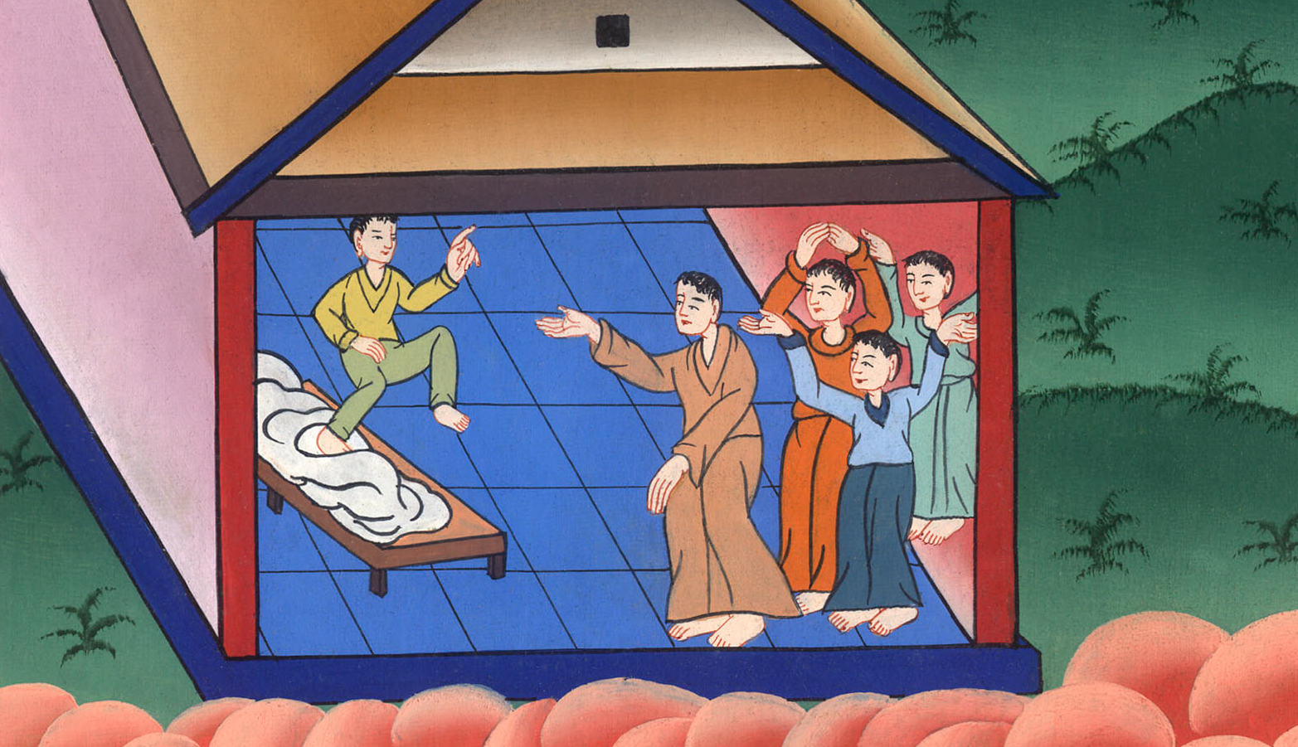
མཛད་པ། 9:34,35

Slide 11
36In Joppa there was a disciple named Tabitha (which is translated as Dorcas), who was always occupied with works of kindness and charity.
36ཡོ་ཕཱ་གྲོང་ཁྱེར་དུ་ཐཱ་པི་ཐཱ་ཞེས་བྱ་བའི་ཉེ་གནས་ཤིག་ཡོད། (གྷི་རིག་སྐད་དུ་ཐཱ་པི་ཐཱ་ཞེས་པའི་དོན་ནི་དོར་ཀེ་ཡིན་) ཁོ་མོས་སྦྱིན་པ་མང་པོ་བཏང་ཞིང་ལས་བཟང་མུ་མཐུད་ནས་བྱེད་བཞིན་ཡོད།

Slide 12
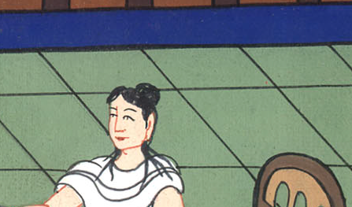
མཛད་པ། 9:36

Slide 13
37At that time, however, she became sick and died, and her body was washed and placed in an upper room.
37དེའི་དུས་སུ་ཁོ་མོ་ནད་ཀྱིས་བཏབ་ནས་ཤི་བས། ཁོ་རྣམས་ཀྱིས་སྤུར་བཀྲུས་ནས་ཐོག་ཁང་གཅིག་ལ་བཞག

Slide 14

མཛད་པ། 9:37

Slide 15
38Since Lydda was near Joppa, the disciples heard that Peter was there and sent two men to urge him, “Come to us without delay.”
38ཡོ་ཕཱ་གྲོང་ཁྱེར་ནི་ལུ་དཱ་གྲོང་དང་ཉེ་བར་ཆགས་པས། པེ་ཏྲོ་དེར་ཡོད་པའི་གཏམ་ཐོས་པའི་ཚེ་ཉེ་གནས་རྣམས་ཀྱིས་མི་གཉིས་ཁོང་གི་དྲུང་དུ་བཏང་སྟེ་ང་ཚོའི་རྩར་མགྱོགས་པོར་ཕེབས་རོགས་ཞེས་ནན་གྱིས་བསྐུལ་བའི་རྐྱེན་གྱིས།

Slide 16
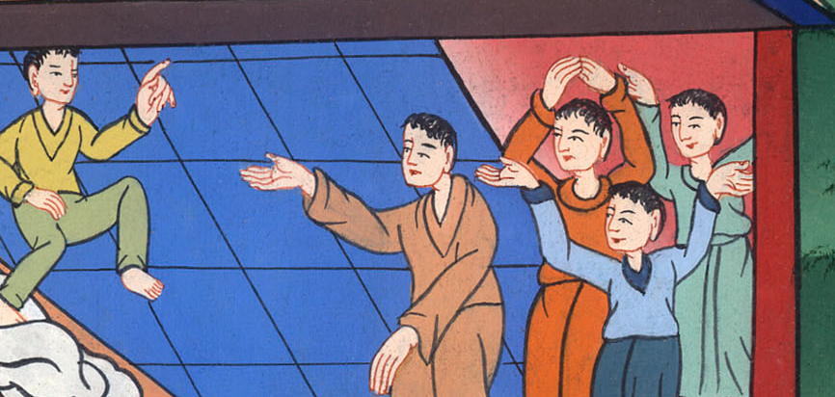
མཛད་པ། 9:38

Slide 17
39So Peter got up and went with them. On his arrival, they took him to the upper room. All the widows stood around him, weeping and showing him the tunics and other clothing that Dorcas had made while she was still with them.
39པེ་ཏྲོ་ལངས་ནས་ཁོ་ཚོ་དང་མཉམ་དུ་ཕེབས་པ་དང༌། དེར་སླེབས་ནས་ཁོ་ཚོས་ཐོག་ཁང་ནང་ལ་འཁྲིད། ཡུགས་མོ་ཚང་མས་ཁོང་གི་འཁྲིས་ལ་ལངས་ཏེ་ངུས་ཤིང༌། དོར་ཀེ་ཡིས་ཁོ་ཚོ་དང་མཉམ་དུ་ཡོད་དུས་བཟོས་པའི་ཕྱི་གོས་དང་གྱོན་ཆས་ཁོང་ལ་བསྟན།

Slide 18
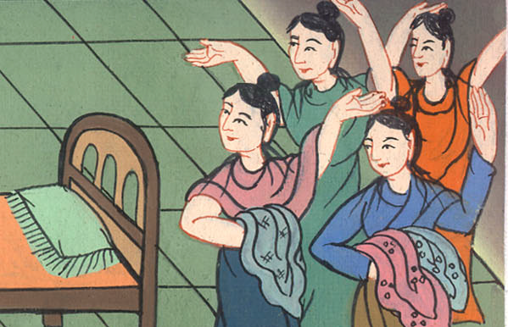
མཛད་པ། 9:39

Slide 19
40Then Peter sent them all out of the room. He knelt down and prayed, and turning toward her body, he said, “Tabitha, get up!” She opened her eyes, and seeing Peter, she sat up.
40པེ་ཏྲོས་ཁོ་ཚོ་ཚང་མ་ཕྱིར་བཏོན་པ་དང༌། པུས་མོ་སར་བཙུགས་ནས་སྨོན་ལམ་བཏབ། སྤུར་གྱི་ཕྱོགས་སུ་ཁ་ཚུར་གཅུས་ཏེ་ཁོང་གིས་“ཐཱ་པི་ཐཱ། ཡར་ལོངས་ཤིག་”ཅེས་སྨྲས་པས་ཁོ་མོས་མིག་གདངས་ཏེ་པེ་ཏྲོ་མཐོང་ནས་ཡར་བླངས།

Slide 20
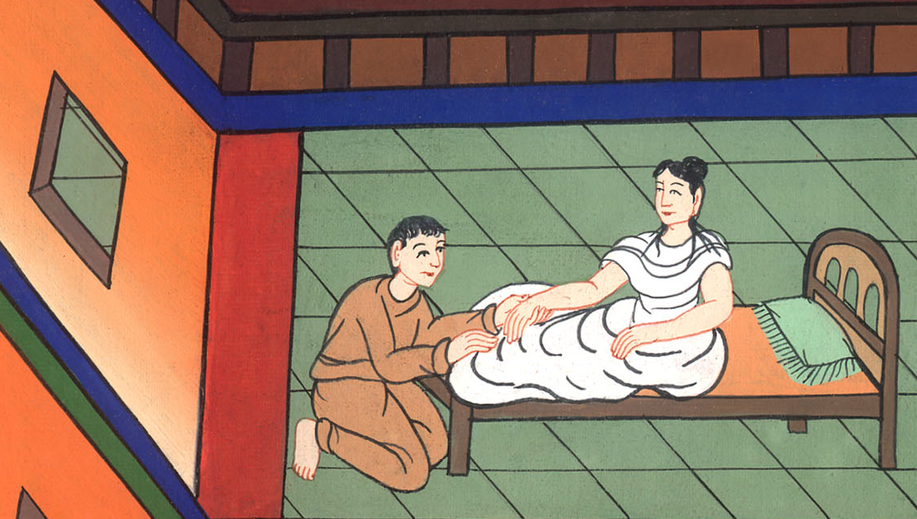
མཛད་པ། 9:40

Slide 21
41Peter took her by the hand and helped her up. Then he called the saints and widows and presented her to them alive.
41པེ་ཏྲོས་བུད་མེད་དེའི་ལག་པ་ནས་འཇུས་ཤིང་ཡར་བསྐྱོར་ཏེ་ལངས་སུ་བཅུག་པ་དང༌། ཡུགས་མོ་ཚུད་པའི་དད་ལྡན་རྣམས་འབོད་དེ་ཁོ་མོ་གསོན་པོར་བསྟན།

Slide 22
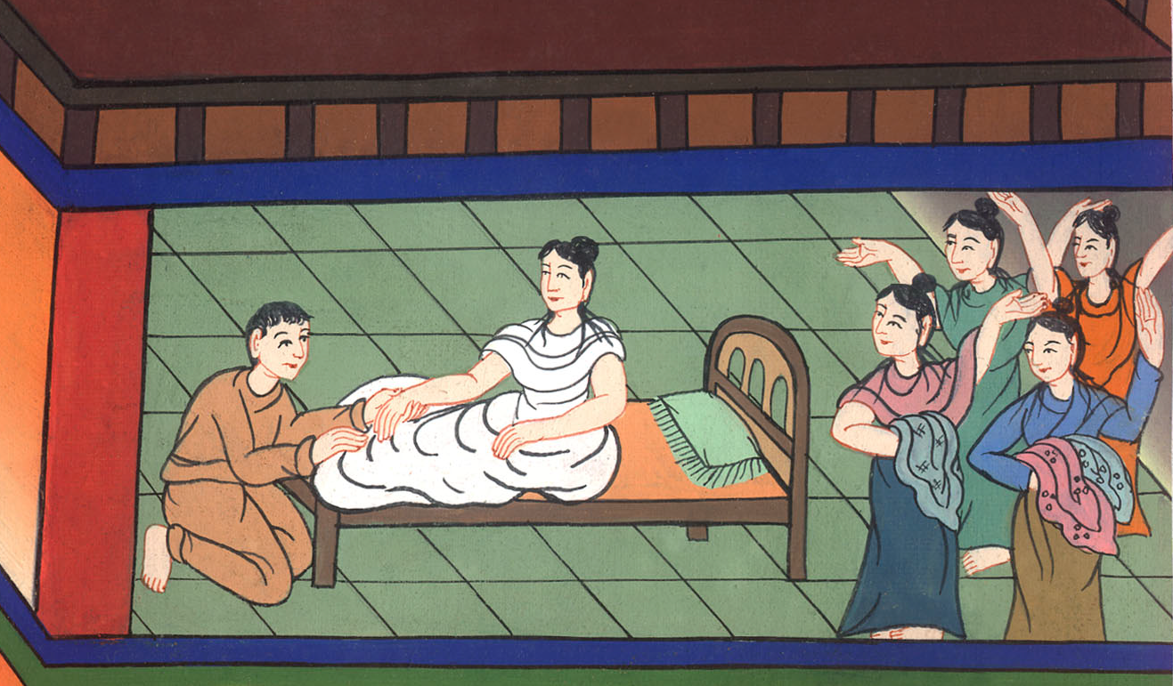
མཛད་པ། 9:41

Slide 23
42This became known all over Joppa, and many people believed in the Lord. 43And Peter stayed for several days in Joppa with a tanner named Simon.
42དོན་དེ་ཡོ་ཕཱ་གྲོང་ཁྱེར་གྱི་ས་ཕྱོགས་གང་སར་ཁྱབ་པས་མི་མང་པོས་གཙོ་བོ་ལ་དད་པ་བྱས། 43དེའི་དུས་སུ་པེ་ཏྲོ་ཡོ་ཕཱ་ལ་ཀོ་བ་མཉེད་མཁན་སི་མོན་ཞེས་བྱ་བའི་ཁྱིམ་དུ་ཉིན་མང་པོ་བཞུགས་སོ། །

Slide 24
མཛད་པ། 9:42,43

